Slide 1
Технология применения опорных конспектов при обучении биологии

Slide 2
История возникновения технологии «Опорные конспекты»
Технология опорных сигналов и конспектов была создана В. Ф. Шаталовым (1956 г.)
Создание авторской образовательной модели, широко известной, как методика интенсивного обучения
Основу модели В.Ф. Шаталова составляет идея о том, что технология опорных сигналов позволяет раскрыть потенциал каждого ученика за счёт активизации работы психофизических механизмов, обеспечивающих восприятие, анализ и систематизацию информации, а так же создание благоприятных психологических условий для полноценной самореализации личности
Данная идея была подхвачена педагогической общественностью и постепенно опорные конспекты стали входить в школьную массовую практику

Slide 3
Проблему опорных конспектов стали разрабатывать в педагогике с 1971 года. Именно тогда 3 ноября 1971 года в газете «Комсомольская правда» появилась статья Симона Соловейчика «Метода Шаталова».

Slide 4
Сущность и характеристика понятия «опорные конспекты»
Под опорным конспектом понимают «систему опорных сигналов, имеющих структурную связь и представляющих собой наглядную конструкцию, замещающую систему значений, понятий, идей как взаимосвязанных элементов»
«Построенные по специальным принципам наглядные средства обучения, в которых сжато изображены основные содержательные вехи материала
При составлении опорных конспектов происходит кодирование разнообразной информации, ее обработка, хранение и воспроизведение

Slide 5
Виды опорных сигналов:
Смысловые
Ассоциативные
Аббревиатурные
Вербальные
Графические
Формы опорных сигналов:
Схемы
Таблицы
Диаграммы
Ассоциативное поле
Опорный конспект
Алгоритмы

Slide 6
По мнению В.И. Загвязинского, красочные, многообразные, необычные, опорные сигналы:
притягивают, создавая игровую, непринуждённую обстановку при обучении,
побуждают учащихся к активному познанию,
обеспечивают целостность, системность, осмысленность представлений об основных закономерностях и понятиях в их взаимосвязях

Slide 7
Профессор Д.Г. Левитес сформулировал основные требования, которые предъявляются к составлению опорных сигналов:
1.Лаконичность. В опорном сигнале должно наличествовать только несколько слов.
2.Структурность. В сигнале используются связки, логические блоки, которые объединяются стрелками, линиями, границами и пр.
3.Наличие смысловых акцентов. Выделение наиболее важных элементов опорного сигнала рамками, цветом, оригинальным расположением символов.
4.Автономность. Каждый из четырех-пяти блоков должен обладать самостоятельностью.
5.Ассоциативность и образность. Они должны возникать и четко запоминаться благодаря ассоциации на опорный сигнал и его элементы.
6.Доступность воспроизведения от руки. Ученикам необходимо по памяти на оценку воспроизводить разобранные опорные сигналы, с которыми они познакомились на уроке.
7. Цветовая наглядность. Запоминание материала облегчается за счёт подключения зрительной памяти.
8. Ассиметричность блоков.

Slide 8
В основу применения опорных сигналов В.Ф. Шаталов принципы:
Обучение на высоком уровне сложности.
Бесконфликтность.
Быстрое движение вперед.
Открытые перспективы.
Сверхмногократное повторение.
Ведущая роль теоретических знаний.
Гласность.

Slide 9
Гидра пресноводная

Slide 10
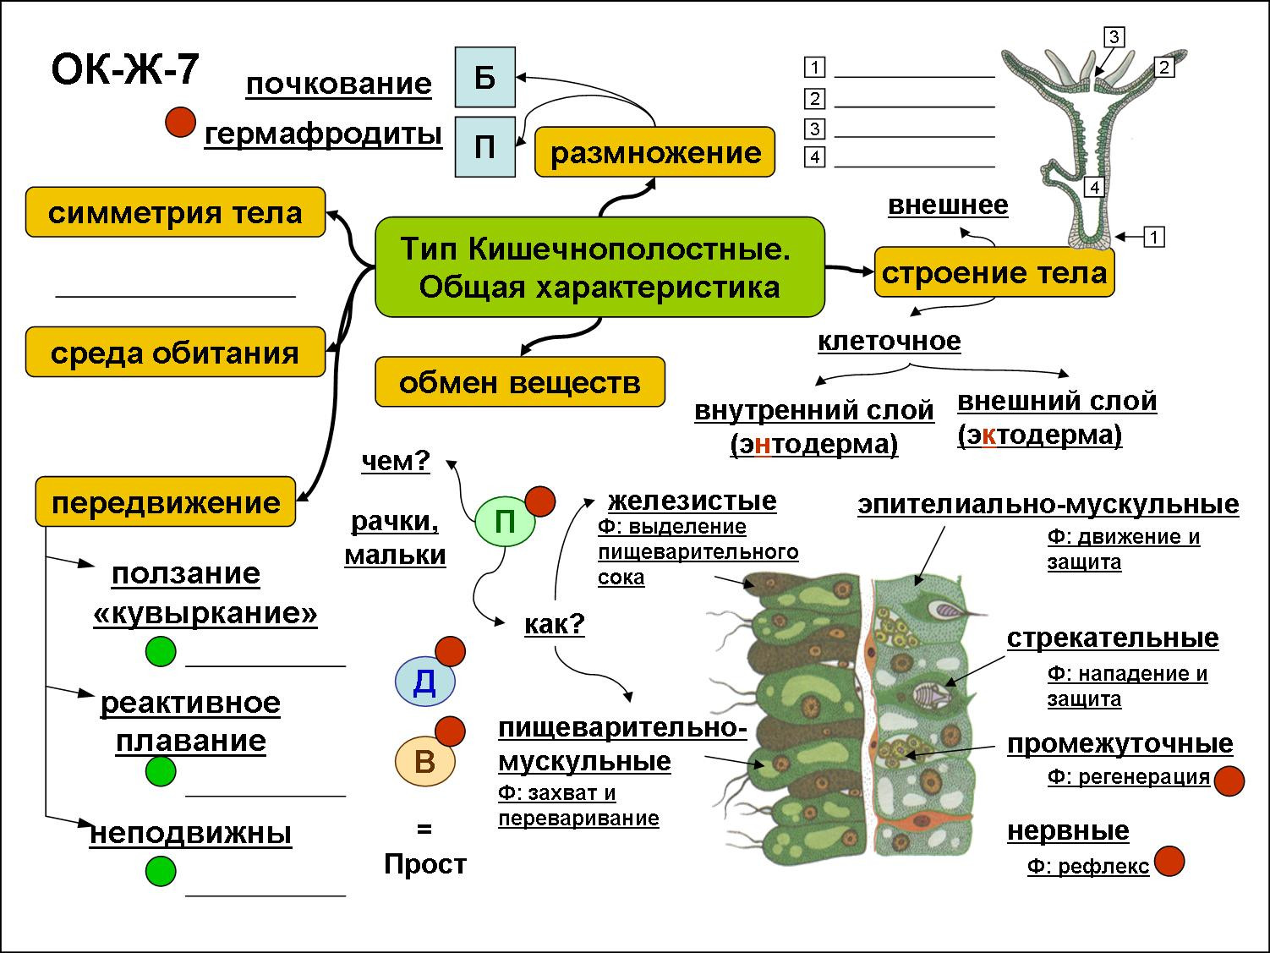

Slide 12
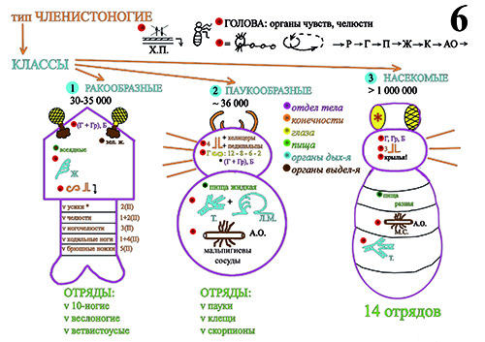

Slide 13
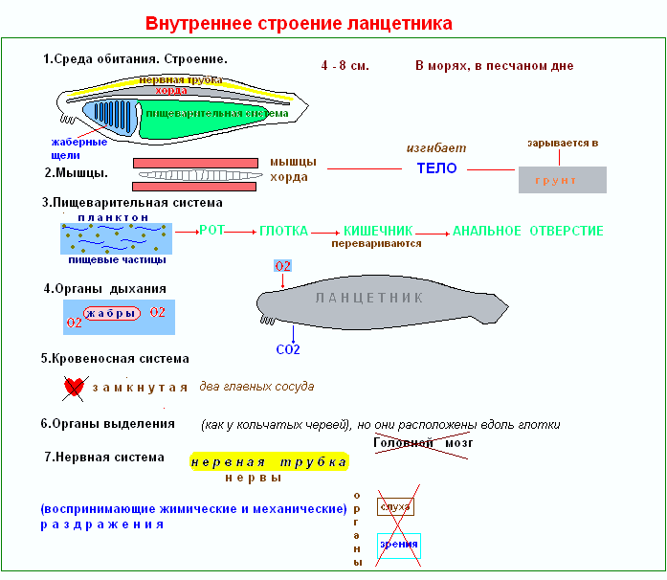

Slide 14
Опорный конспект по теме « Класс Пресмыкающиеся»

Slide 15
Опорный конспект по теме «Отряды Пресмыкающихся» (не «опастны», а опасны!!!)

Slide 17
Разработка опорного конспекта
1.​ Определение целей обучения (теме)
2.​ Отбор содержания учебного материала
3.​ Определение области и цели использования опорных конспекта
4. Определение основных вопросов и последовательности изложения
5. Выбор условных обозначений – опорных сигналов;
6. Выбор шрифта, цвета, формы конспекта
7. Размещение условных обозначений в заданной последовательности

Slide 18
Этапы работы по созданию опорного сигнала (по Шаталову В.Ф.):
Внимательно читайте главу или раздел учебника (книги), вычленяя основные взаимосвязи и взаимозависимости смысловых частей текста.
Кратко изложите главные мысли в том порядке, в каком они следуют в тексте.
Сделайте черновой набросок сокращенных записей на листе бумаги.
Преобразуйте эти записи в графические, буквенные, символические сигналы.
Объедините сигналы в блоки.
Отделите блоки контурами и графически отобразите связи между ними.
Выделите значимые элементы цветом.

Slide 19
Опорный сигнал - основа опорных конспектов
Опорный конспект составляется из опорных сигналов.
Опорный сигнал - «ассоциативный символ, заменяющий некое смысловое значение; он способен мгновенно восстановить в памяти известную и ранее понятую информацию».
Опорные сигналы (рисунки) должны быть максимально уникальны и не должны повторять друг друга.

Slide 20
Идеограмма - письменный знак или условное изображение, рисунок, соответствующий определённой идее автора, может отображать слог, часть слова, целое предложение др.

Slide 21
Пиктограмма - знак, отображающий важнейшие узнаваемые черты объекта, предмета или явления, на которые он указывает, чаще всего в схематическом виде. Всегда отображает слово, образ, понятие.

Slide 24
Требования к составлению опорного конспекта
Лаконичность. Предусматривает ограниченное количество печатных знаков - опорных сигналов(не более 400).
К ним относятся точка, цифра, стрелка, буква, слово, рисунок.
В конспекте должно быть представлено лишь самое основное в этой теме, изложенное с помощью символов, схем, формул, ассоциаций.
Виды кодировки (опорные сигналы):
Ключевое слово- Скелет
Слог - Возд. пол.
Буква - Ц (цевка)
Рисунок-
Аббревиатура- с/х
Общепринятые знаки -

Slide 25
Требования к составлению опорного конспекта
2. Структурность. Предполагает построение материала укрупненными дидактическими единицами. Материал излагается цельными блоками (связками) и содержит 4–5 связок. Структура их расположения должна быть удобной и для запоминания, и для воспроизведения, и для проверки.

Slide 26
Требования к составлению опорного конспекта
3. Смысловой акцент (рамки, отделения одного блока от другого, оригинальное расположение символов).
4. Унификация печатных знаков предполагает использование условных знаков, аббревиатур, используемых при изучении конкретного предмета. Это могут быть знаки-символы для обозначения ключевых или часто повторяющихся слов.

Slide 27
Требования к составлению опорного конспекта

Slide 28
Требования к составлению опорного конспекта
5. Автономия обеспечивает возможность воспроизводить каждый блок в отдельности, который выражает законченную мысль. В то же время все блоки должны иметь между собой логическую связь
6. Акцентирование. Главная идея опорного конспекта для лучшего запоминания может быть выделена рамками различных цветов, разными шрифтами, различными расположением

Slide 29
Требования к составлению опорного конспекта
7. Доступность воспроизведения. При построении опорного конспекта следует избегать вычурных шрифтов, сложных чертежей и оборотов речи. Буквенные обозначения сводятся до минимума
8. Цветовая наглядность и образность предполагает разнообразие опорных конспектов и блоков по форме, структуре, графическому исполнению, цвету, поскольку одинаковость очень затрудняет заполнение
9. Унификация опорных сигналов (если буква С обозначает сердце, то при обозначении других терминов ( сосуд) нужно использовать другие сигналы

Slide 30
Функции опорных сигналов:
Служат наглядным пособием при объяснении учителя.
Ускоряют и упрощают процесс подготовки учащихся к уроку.
Позволяют увеличить объем изучаемого материала на уроке.
Полностью снимают проблему накопляемости отметок.
Развивают творческое мышление и познавательные силы учащихся, активизируют сам процесс обучения, если применяются в системе

Slide 31
Виды работы с опорными конспектами на уроке биологии:
Комментирование учителем отдельных фрагментов конспекта (пояснения к схематическим обозначениям)
Повторение учениками вслух частей конспекта, правил, схем
Обучение составлению собственных опорных схем, алгоритмов при повторении и систематизации изученного материала
Письменное описание содержания конспекта
Составление вопросов к опорному конспекту
Составление сравнительной характеристики систематических групп растений или животных по опорным конспектам
Озвучивание опорного конспекта в паре

Slide 32
Преимущества и недостатки опорных конспектов по биологии
Преимущества
Применение на уроках биологии опорных конспектов имеет ряд преимуществ:
Дает возможность задействовать все виды памяти при запоминании материала: зрительную (учащиеся видят опорные сигналы), слуховую (озвучивают опорные конспекты), двигательные (записывают опорный конспект)
Развивает логическое мышление: при помощи опорного сигнала можно воспроизвести информацию, которая явно не выражена, но подразумевается.
Экономит время учителя при изложении или закреплении материала, т.к. опорные конспекты дают компактность записи даже при большом объеме информации
Реализует принцип многократного повторения на различных этапах урока: предъявление информации, закрепление и контроль знаний.
Систематизирует знания учащихся и обеспечивает у них исходный минимум знаний по предмету.

Slide 33
Преимущества и недостатки опорных конспектов по биологии
Недостатки
Не отражают всех сторон изучаемого объекта или явления (например, при характеристике позвоночных животных трудно представить их скелет в виде опорных сигналов)
Представляют собой шпаргалку, но запись такой «шпаргалки» в тетрадь оказывается полезной для запоминания и упорядочивает знания учащихся

